Slide 1


SAM㈜
회사 소개 자료
Car Hailing CAV
AI

Slide 2
목 차
Ⅰ
SAM㈜ 회사 정보
Ⅱ
SAM㈜ 메세지
Ⅲ
SAM㈜ 주요기술
Ⅳ
파트너 기업 조건
Ⅴ
자율주행차 업체 요구사항

Slide 3
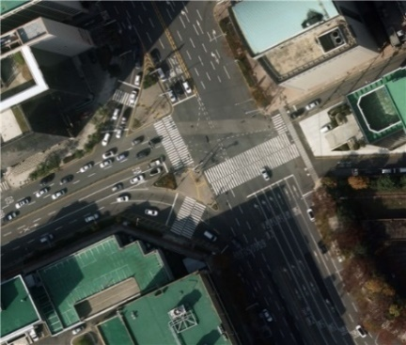



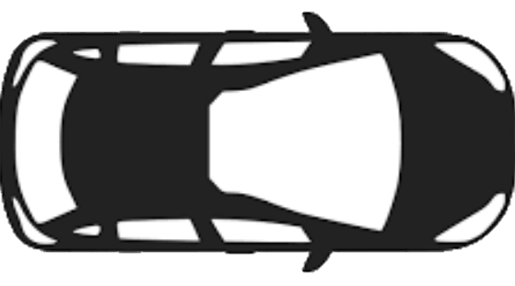

회사 정보
Self driving car
And
High definition Map
에스에이엠 주식회사
SAM Co.,Ltd.
Development to the Future
SAM은 정밀도로지도를 기반으로 자율주행자동차에게 자율주행 지원정보를 제공하는 회사입니다.
주행센서에만 의존하기에는 위험한 기존의 자율주행자동차에게 자율주행 보조데이터를 제공함으로서 보다 안전하게 미래 기술로 발전할 수 있는 기회를 제공합니다.
더불어 드론을 활용해서 교통결절점의 정밀도로지도를 신속하게 구축하여 정적 운행정보를 제공하고, 또한 실시간으로 변화하는 도로의 데이터를 수집 및 처리하여 자율주행자동차에게 동적운행정보를
제공하여서 보다 안전하고 신속한 자율주행자동차의 경험을 도울 수 있습니다.
정밀도로지도 제작
교통절절점대상 정밀도로지도 제작
자율주행에 필수적인 도로정보 제공
동적운행정보 제공
LDM의 Layer 3,4에 해당하는 정보제공
실시간 도로데이터 제공으로 자율주행 지원
Notes:
어떤 서비스를 지원하는지 명확하게 표기하기 쉽고 알

Slide 4
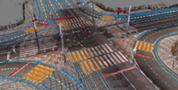
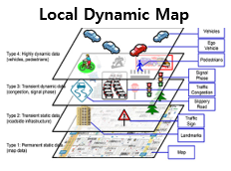
SAM㈜ 메세지
Mission
완벽한 자율주행을 위한 자율주행 지원의 발전
Cooperate
Message
Core Value
Core Value
안전하면서 미래로 나아갈 수 있는 미래지향적 기술 개발
Vision
Technology
- 세상을 더 풍족하게 할 새로운 기술의 실현
완벽한 자율주행 지원정보의 실시간 제공을 선두하는 기업
SAM의 주요기술
Future
- 끊임없는 도전으로 만들어가는 미래
Safety
- 안전한 세상을 만들기위한 신기술 개발
정적운행정보 제공
동적운행정보 제공
정밀도로지도 제작
LDM 제작
Notes:
Core values

Slide 5
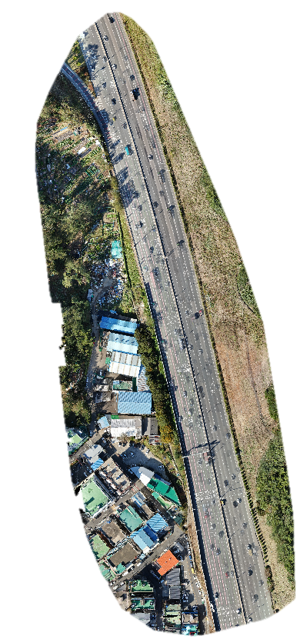
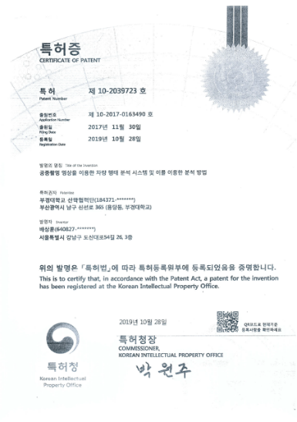
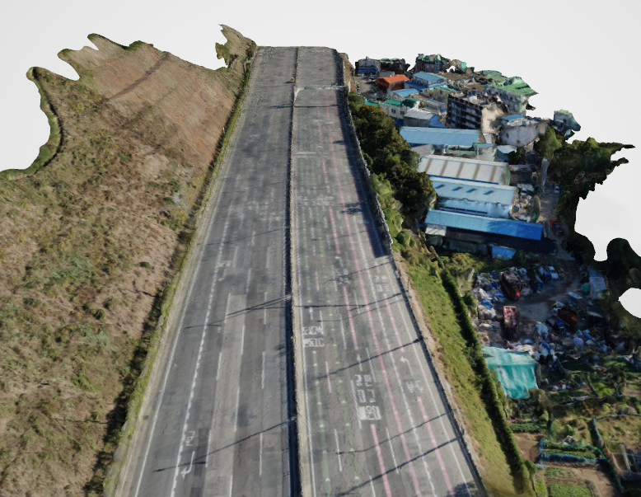
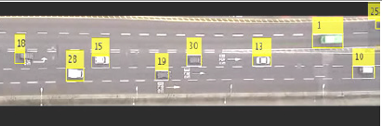
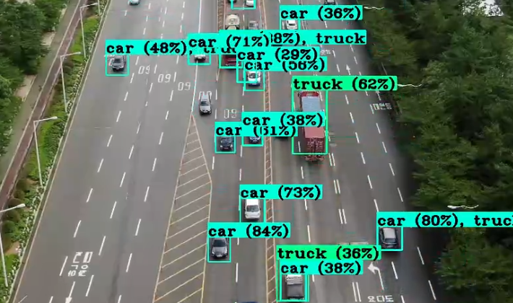
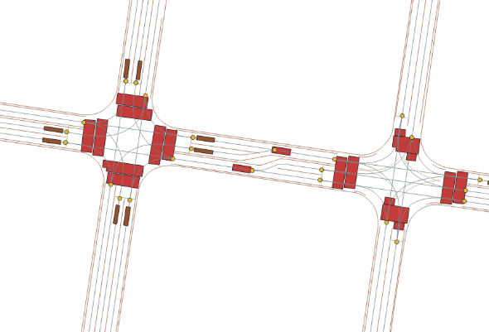
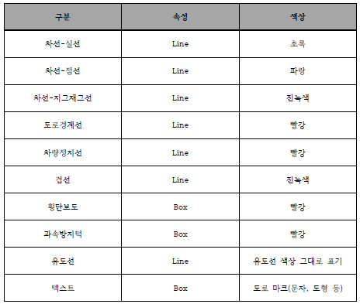
SAM㈜ 주요기술
항공영상을 활용한
고정밀 도로지도 제작
자율주행차량의 안전제고를 위한
개인 맞춤형 교통정보 제공
드론 항공영상을 활용한 교통 결절점의 실시간 교통정보 획득
개별차량 주행 행태 분석을 통한 구역별 주행 위험도 산정
주행 위험도에 따른 자율주행자동차의 주행 시나리오 제공
자율주행자동차를 위한 동적 정보 제공을 통한 안전한 자율주행 기술의 보조적 역할 수행 (LDM layer 3,4 해당)
특허 : 공중촬영 영상을 이용한 차량 행태 분석 시스템 및 이를 이용한 분석방법
2D 정사영상 및 3D 영상 기반의 정밀도로지도 제공
차선 구분에 따른 개별 레이어 정밀 구축
드론을 활용한 지도 갱신의 특이성 확보
Notes:
문구가 너무 많다

Slide 6
파트너 기업 조건
고정밀 도로지도를 필요하는 회사
고정밀 지도의 갱신을 용이하게 하고 싶은 회사
자율주행 기술을 제작하거나 자율주행 인프라를 준비하고있는 공기업 및 사기업
교통결절지점에 정밀도로지도를 필요하는 회사
특정 한정적 구역 내에 정밀도로지도를 필요하는 회사
신속한 정밀도로지도의 갱신주기를 필요하는 회사
자율주행 차량의 안전도 제고를 위한
S/W 개발 회사
LDM을 통한 정보제공을 원하는 회사
자율주행차량용 LDM 시스템의 3, 4단계 LAYER에 들어갈 데이터를 원하는 회사
LDM 시스템을 제작하고 있으나, 시스템의 고도화를 원하는 회사
기존에 LDM 시스템 차별화된 드론을 활용해 수집된 교통결절점의 특성화된 정보를 원하는 회사
Notes:
인프라 라는 말을 빼고 소프트웨어 업체 소개 자료로 수정

Slide 7
자율주행차 업체 요구사항
자율주행차 업계는 어떤 지원데이터를 원하는가?
자율주행차 업계가 직접 자율주행 기술을 구현하면서 겪게 되는 한계점 논의 필요
항공영상 데이터를 통하여 자율주행자동차에게 제공할 수 있는 유의미한 데이터 논의 필요
이에 따른 자율주행자동차 업계가 겪는 한계점을 항공영상에서 추출 가능한 데이터를 통해 해결하게 되고, 이를 통해서 자율주행차 업계와의 협력 방안 논의 필요
자율주행차 인프라 구축
자율주행자동차를 위한 환경 구축 필요
실시간으로 정보를 주고 받을 수 있는 통신 환경 구축
SAM㈜에서 제공한 데이터에 따른 자율주행자동차의 주행 방법 및 알고리즘 제시 필요

